Slide 1


推荐系统中动态推荐算法研究
学生姓名 | 唐伟康 16120125
专 业 | 通信与信息系统
导 师 | 陈 一 帅
Notes:
找论文，review 引用，外国作者，图像方法SR，通信影响电力1%
选题意义，传统方法，我的改进，目标，方法，模型，亮点，难点

Slide 2
01
研究背景与工作概览

Slide 3

研究背景
大数据时代，“信息过载”问题严重，推荐系统尤为重要
传统方法，不适用于高度动态的推荐场景。
传统机器学习方法： CF、SVD ：分解 User-Item矩阵。
深度学习方法： CNN：提取文本信息，RNN：序列预测
定期更新模型，不适用于高度动态系统，无法处理冷启动问题。

Slide 4

主要工作
新闻推荐系统的测量和观察
新闻的流行度变化模式
新闻的上下架模式
用户特征的分布规律
Lin-UCB动态推荐算法的改进
基于神经网络的动态新闻推荐算法
用户特征敏感的分级推荐算法

Slide 5
02
新闻推荐系统的测量和观察

Slide 6

新闻推荐系统测量与观察
数据集介绍
数据集介绍
数据条数：4687922 条推荐日志
数据来源： Yahoo-Today 新闻推荐模块
字段 | 含义
时间戳 | 推荐行为发生的时间戳
推荐新闻 id | 当时推荐的新闻 ID
用户特征向量 | 六维浮点向量（表示用户属性）
推荐结果 | 是否接受了本次推荐（0/1）
推荐候选集 | 当前时刻推荐候选集中的新闻

Slide 7
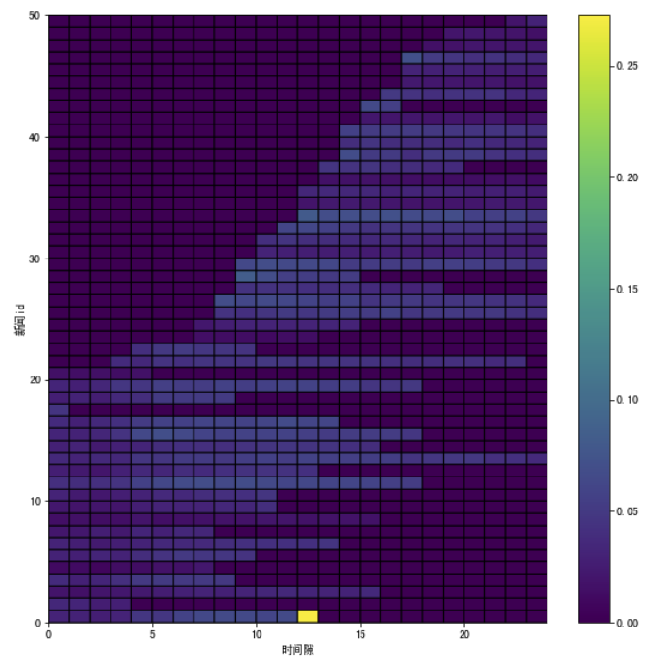
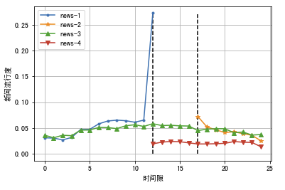
新闻推荐系统的测量和观察
新闻推荐系统的动态特性
流行度动态特性：
每篇新闻的流行度变化模式不同
每篇新闻的生命周期不同
每篇新闻的流行度不同
大部分新闻流行度随时间变化剧烈
系统的动态性：
每一行代表一篇特性新闻
每一列代表一个时隙
同一新闻在不同的时隙流行度不同（流行度变化）
同一时隙候选集中的新闻不同（冷启动问题）

Slide 8
03
Lin-UCB算法的改进（神经网络）

Slide 9
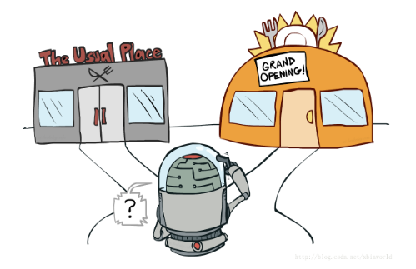

基于神经网络的动态新闻推荐算法
Lin-UCB算法介绍
Lin-UCB：基于UCB思想，假设期望值和用户特征之间呈现线性关系，每篇新闻都维护了一个隐向量$θ_{a}$。将用户特征考虑在内，实现个性化推荐。
Input: $α$
for $t=$1,2,3….T, do 观察用户特征
Observe the current feature $x_{t}$
for all $a∈Λ$:
if $a$ is new then :
${ A}_{a}←I_{d}$ 初始化新新闻的参数矩阵
${ b}_{a}←0_{(d,1)}$ （方差（不确定性）/探索）
end if （均值/利用）
$θ_{a}⟵A_{a}^{−1}b_{a}$
$p_{t,a}←θ_{a}x_{t}+α\sqrt{x_{t}^{T}A_{a}^{−1}x_{t}}$ （计算UCB得分，期望+方差， $α$控制探索力度）
end for
Choose arm $a_{t}={argmax}_{a∈Λ} p_{t,a}$ and observe a real-valued payoff $r_{t,a}$
$A_{a}←A_{a}+x_{t}x_{t}^{T}$
$b_{a}←b_{a}+r_{t,a}x_{t}$ 根据用户反馈和用户特征更新被推荐新闻的参数
end for
EE问题 ：探索、利用均衡。
一直推荐最匹配的？这样明智吗？
你找到了一条看似不错的谋生之路，是否还要探索其他谋生之路，以期获得更大成功？
新物品如何快速完成冷启动？

Slide 10
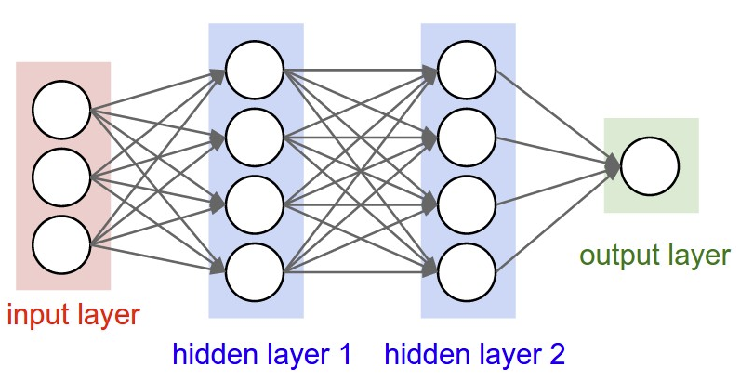


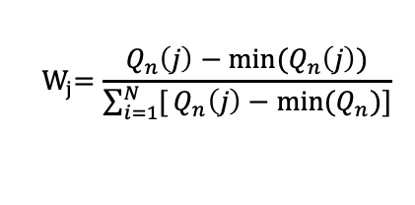
基于神经网络的动态新闻推荐算法
基本想法
（预测回报/利用） （方差/探索）
$p_{t,a}←θ_{a}x_{t}+α\sqrt{x_{t}^{T}A_{a}^{−1}x_{t}}$
计算$Q_{n}\left(j\right)$
按概率进行推荐(softmax) ：探索
$${ W}_{j}=\frac{Q_{n}\left(j\right)−min(Q_{n}\left(j\right))}{\sum_{i=1}^{N}{[}Q_{n}\left(j\right)−min(Q_{n})]}$$

Slide 11
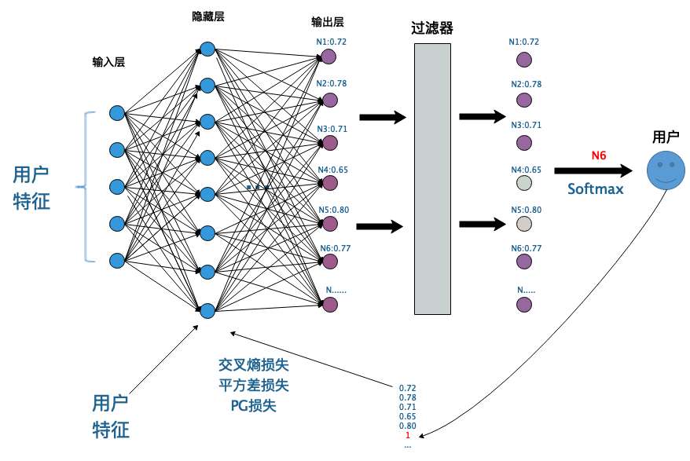
基于神经网络的动态新闻推荐算法
计算推荐得分
计算推荐概率展现给用户
模型结构
训练神经网络（反馈敏感）

Slide 12
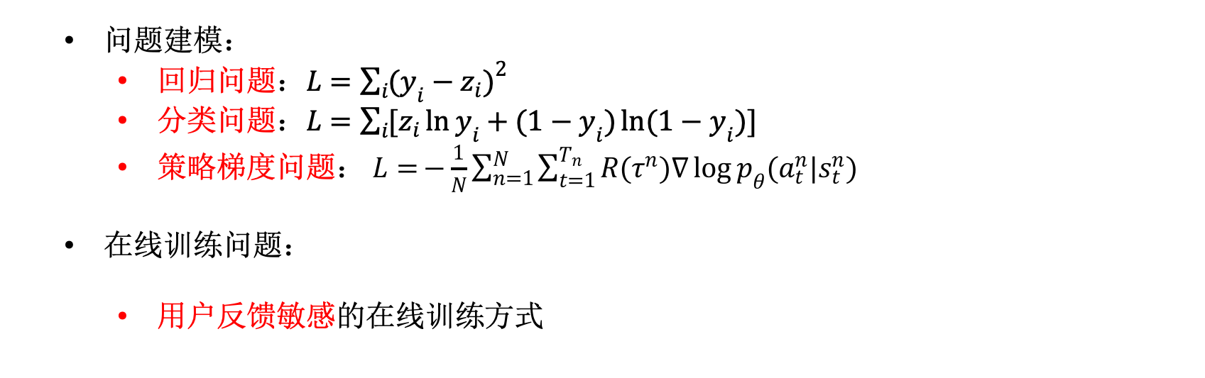
基于神经网络的动态新闻推荐算法
两大问题
问题建模：
回归问题：$L=\sum_{i}{{(y_{i}−z_{i})}^{2}}$
分类问题：$L=\sum_{i}{[z_{i}\ln{y_{i}+(1−y_{i})\ln{(1−y_{i})]}}}$
策略梯度问题：$L=$ $−\frac{1}{N}\sum_{n=1}^{N}{\sum_{t=1}^{T_{n}}{R(τ^{n})∇}}\log{p_{θ}(a_{t}^{n}|s_{t}^{n})}$
在线训练问题：
用户反馈敏感的在线训练方式

Slide 13
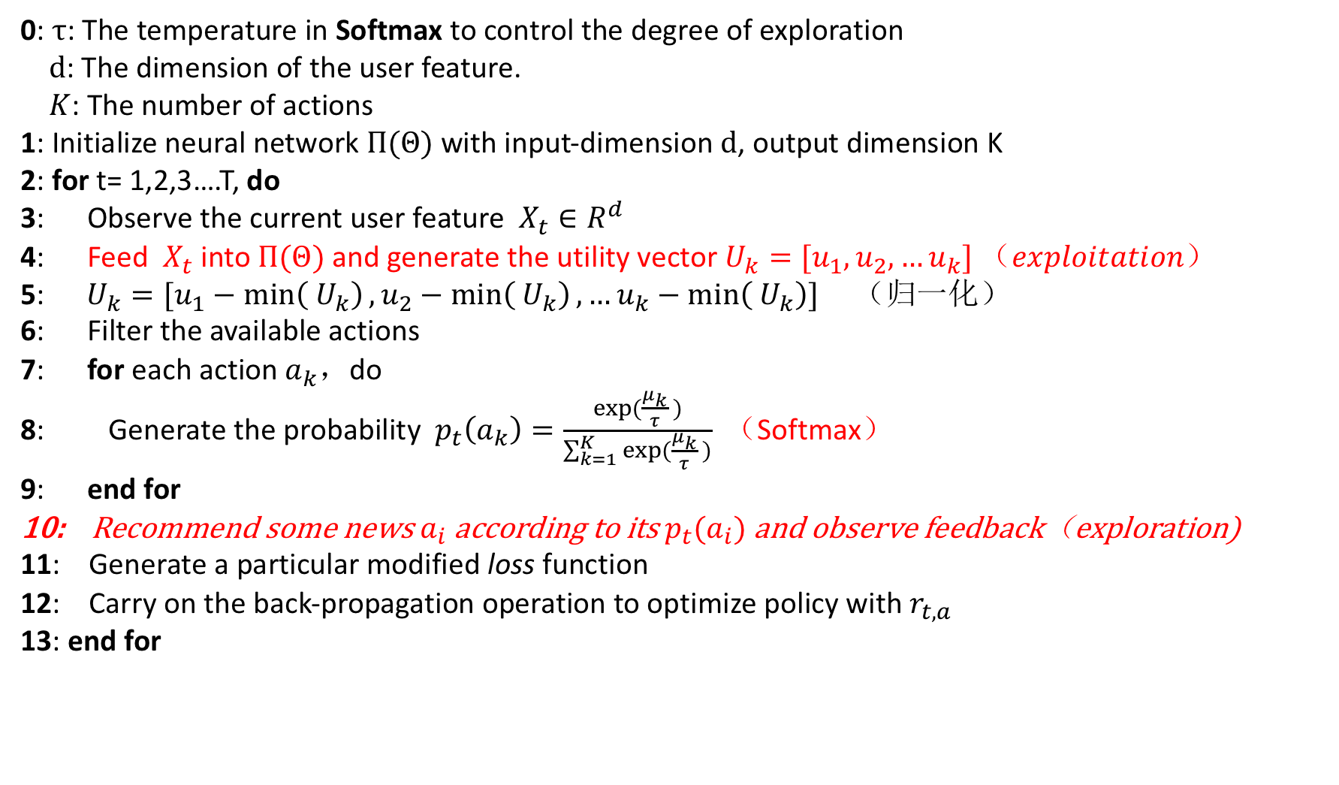
基于神经网络的动态新闻推荐算法
算法伪码
0: $τ$: The temperature in Softmax to control the degree of exploration
$d$: The dimension of the user feature.
$K$: The number of actions
1: Initialize neural network $Π(Θ)$ with input-dimension $d$, output dimension K
2: for t= 1,2,3….T, do
3: Observe the current user feature $X_{t}∈R^{d}$
4: Feed $X_{t}$ into $Π(Θ)$ and generate the utility vector $U_{k}=[u_{1}, u_{2},…u_{k}]$ （$exploitation$）
5: $U_{k}=[u_{1}−\min\left( U_{k}\right),u_{2}−\min\left( U_{k}\right),…u_{k}−\min\left( U_{k}\right)]$ （归一化）
6: Filter the available actions
7: for each action $a_{k}$，do
8: Generate the probability $p_{t}\left(a_{k}\right)=\frac{exp(\frac{μ_{k}}{τ} )}{\sum_{k=1}^{K}{exp(\frac{μ_{k}}{τ} )}}$ （Softmax）
9: end for
10: Recommend some news $a_{i}$ according to its $p_{t}(a_{i})$ and observe feedback（exploration)
11: Generate a particular modified loss function
12: Carry on the back-propagation operation to optimize policy with $r_{t,a}$
13: end for

Slide 14
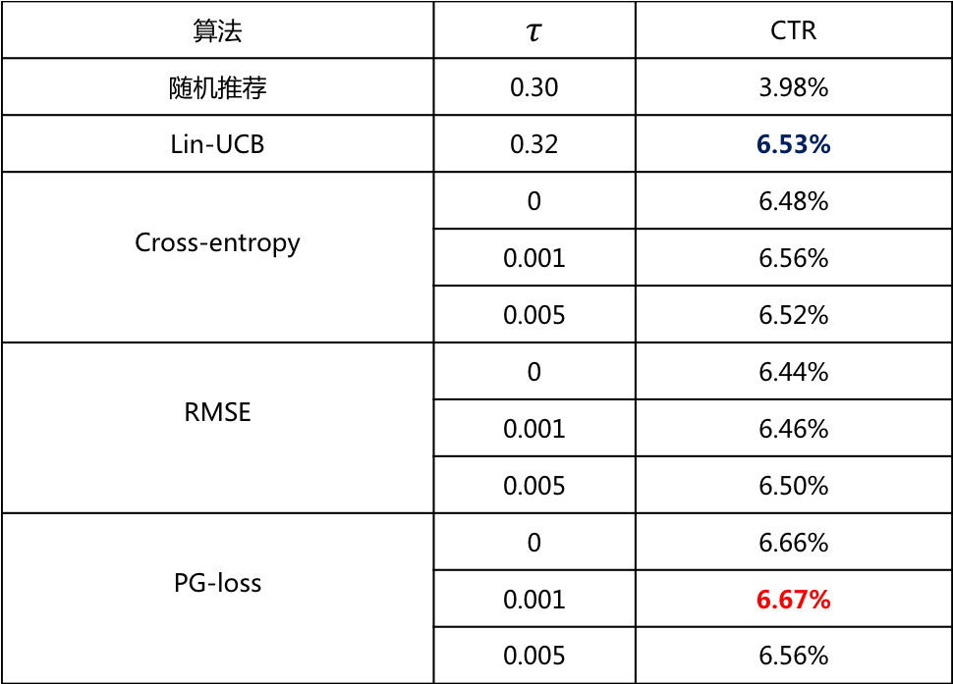
基于神经网络的动态新闻推荐算法
性能表现
算法 | $τ$ | cTR
随机推荐 | 0.30 | 3.98%
Lin-UCB | 0.32 | 6.53%
Cross-entropy | 0 | 6.48%
 | 0.001 | 6.56%
 | 0.005 | 6.52%
RMSE | 0 | 6.44%
 | 0.001 | 6.46%
 | 0.005 | 6.50%
PG-loss | 0 | 6.66%
 | 0.001 | 6.67%
 | 0.005 | 6.56%

Slide 15
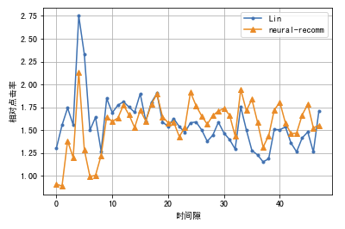
基于神经网络的动态新闻推荐算法
性能表现

Slide 16
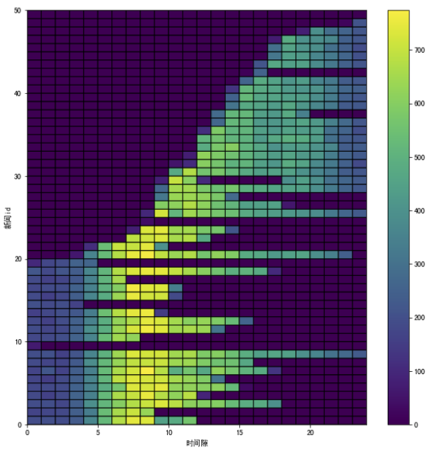
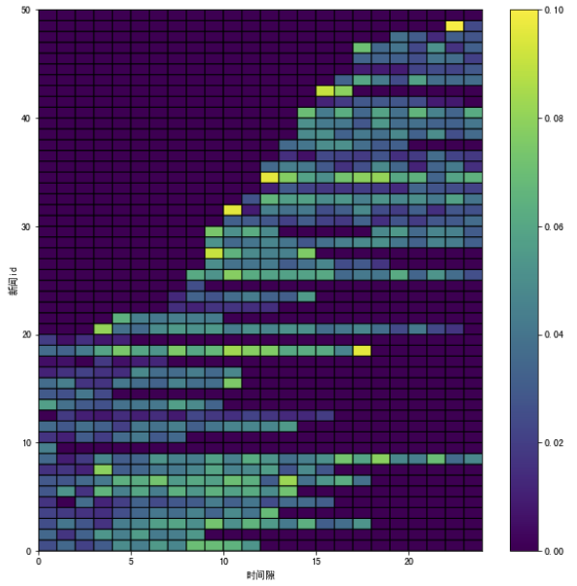
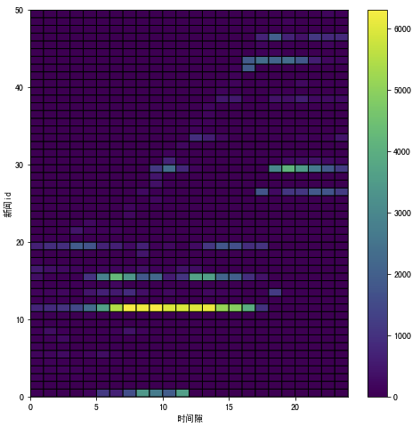
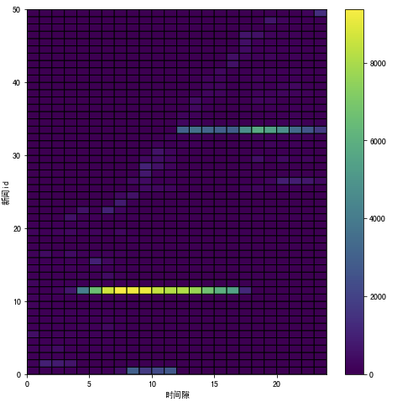
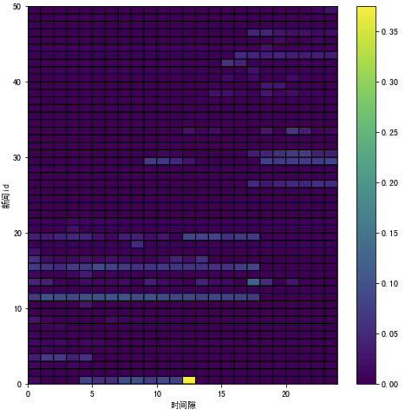
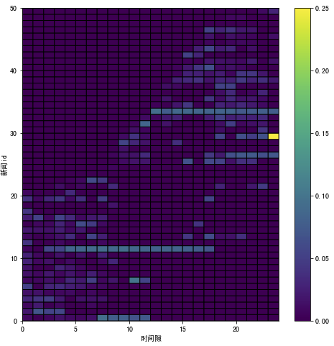
基于神经网络的动态新闻推荐算法
推荐详情
Lin-UCB推荐详情 Lin-UCB推荐CTR
随机推荐详情 随机推荐CTR
神经网络推荐详情 神经网络推荐CTR

Slide 17
04
Lin-UCB算法的改进（分级算法）

Slide 18
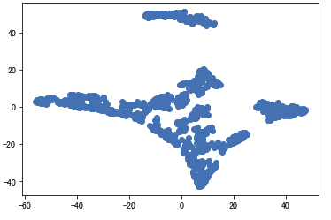
用户特征敏感的分级推荐算法
基本想法
用户特征分布不均衡
共用一个推荐器（共用一套参数，性能不佳）
引入多推荐器（不同的模型参数）
引入用户类别判定模块，动态划分用户群体
tsne降维结果

Slide 19
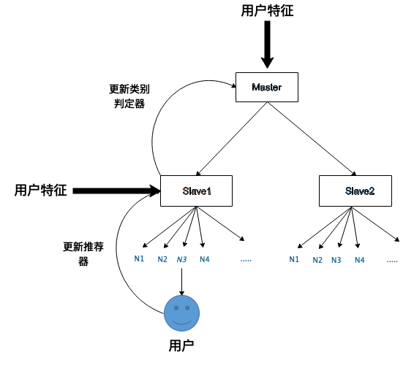
用户特征敏感的分级推荐算法
算法结构

Slide 20
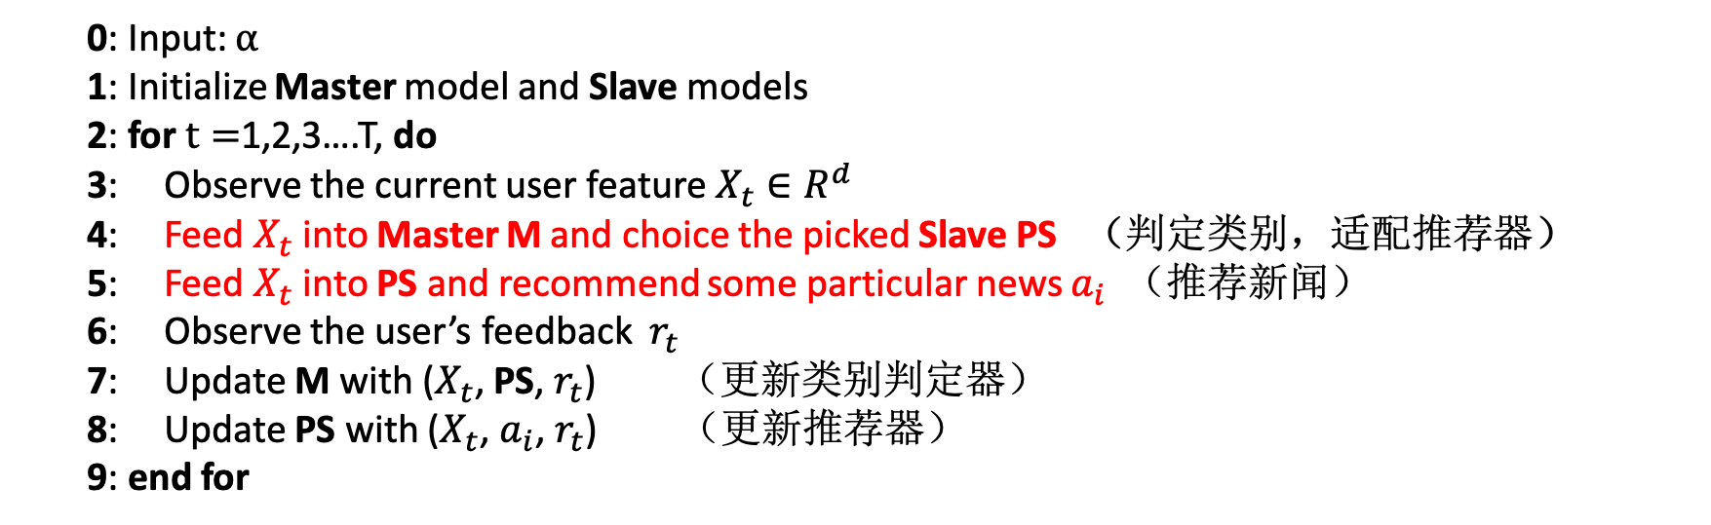
用户特征敏感的分级推荐算法
算法伪码
0: Input: $α$
1: Initialize Master model and Slave models
2: for $t=$1,2,3….T, do
3: Observe the current user feature $X_{t}∈R^{d}$
4: Feed $X_{t}$ into Master M and choice the picked Slave PS （判定类别，适配推荐器）
5: Feed $X_{t}$ into PS and recommend some particular news $a_{i}$ （推荐新闻）
6: Observe the user’s feedback $r_{t}$
7: Update M with ($X_{t}$, PS, $r_{t}$) （更新类别判定器）
8: Update PS with ($X_{t}$, $a_{i}$, $r_{t}$) （更新推荐器）
9: end for

Slide 21
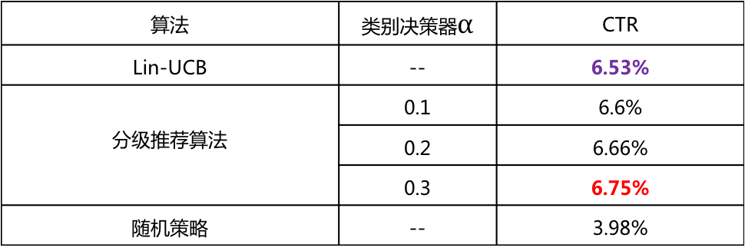
用户特征敏感的分级推荐算法
性能表现
算法 | 类别决策器$α$ | CTR
Lin-UCB | -- | 6.53%
分级推荐算法 | 0.1 | 6.6%
 | 0.2 | 6.66%
 | 0.3 | 6.75%
随机策略 | -- | 3.98%

Slide 22
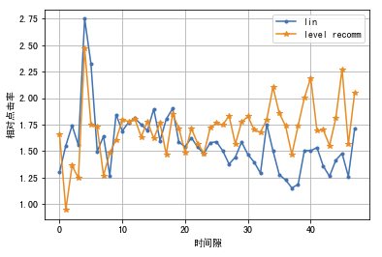
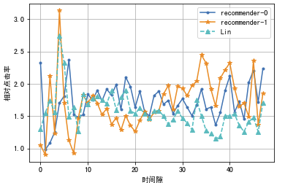
用户特征敏感的分级推荐算法
性能表现
分级推荐CTR曲线 子推荐器CTR曲线

Slide 23
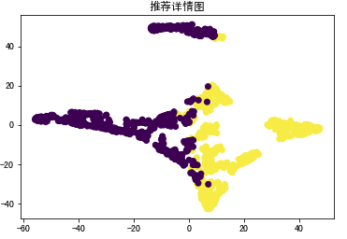
用户特征敏感的分级推荐算法
特征分配

Slide 24
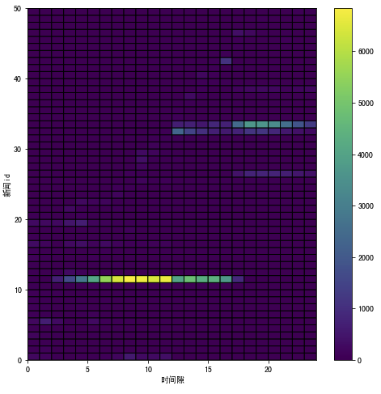
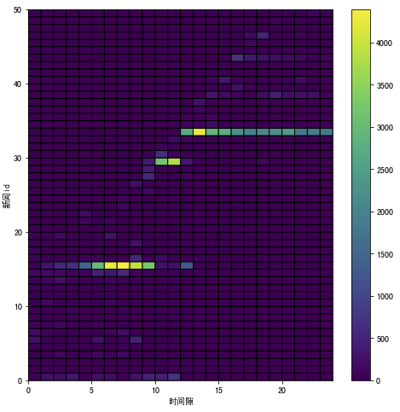
用户特征敏感的分级推荐算法
推荐详情
子推荐器0推荐详情 子推荐器1推荐详情

Slide 25
05
总结

Slide 26
总结
总结
新闻推荐系统的测量观察
新闻动态特性、候选集动态特性分析
用户特征的异质化分布
Lin-UCB推荐算法的改进，性能相较于Lin-UCB取得显著提升
基于神经网络的动态新闻推荐算法
用户特征分布敏感的分级推荐算法

Slide 27


感谢老师
请老师多多指正

Slide 28
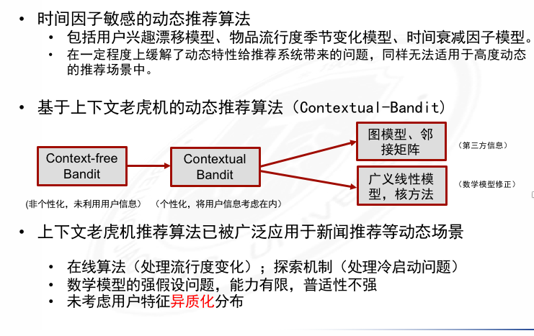
附录
动态推荐算法研究现状

Slide 29
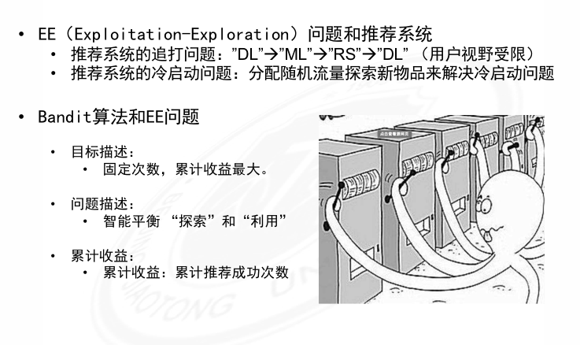
附录
EE问题

Slide 30
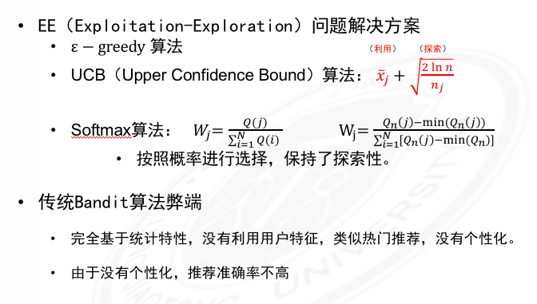
附录
EE问题

Slide 31
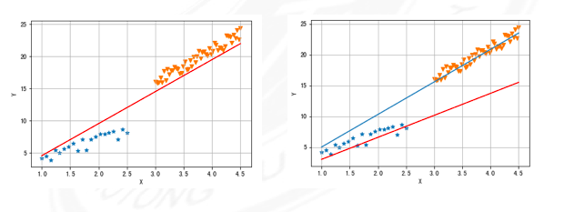
附录
分级思想

Slide 32
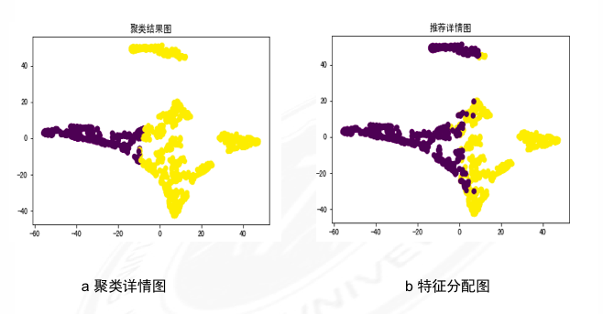
附录
特征分配

